Slide 1
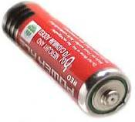
-5
0
5
A
K

Slide 2
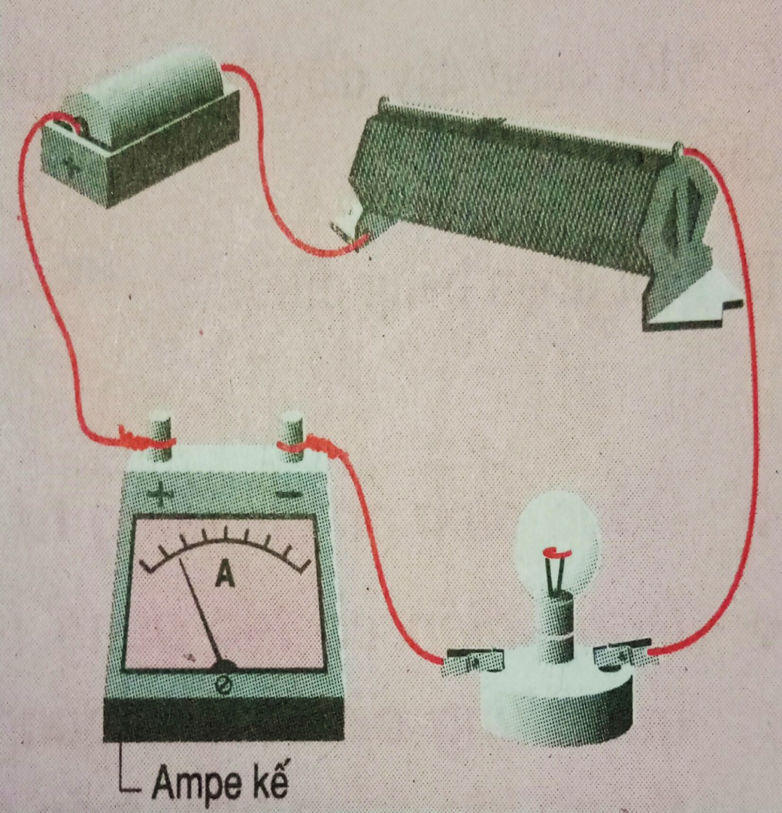
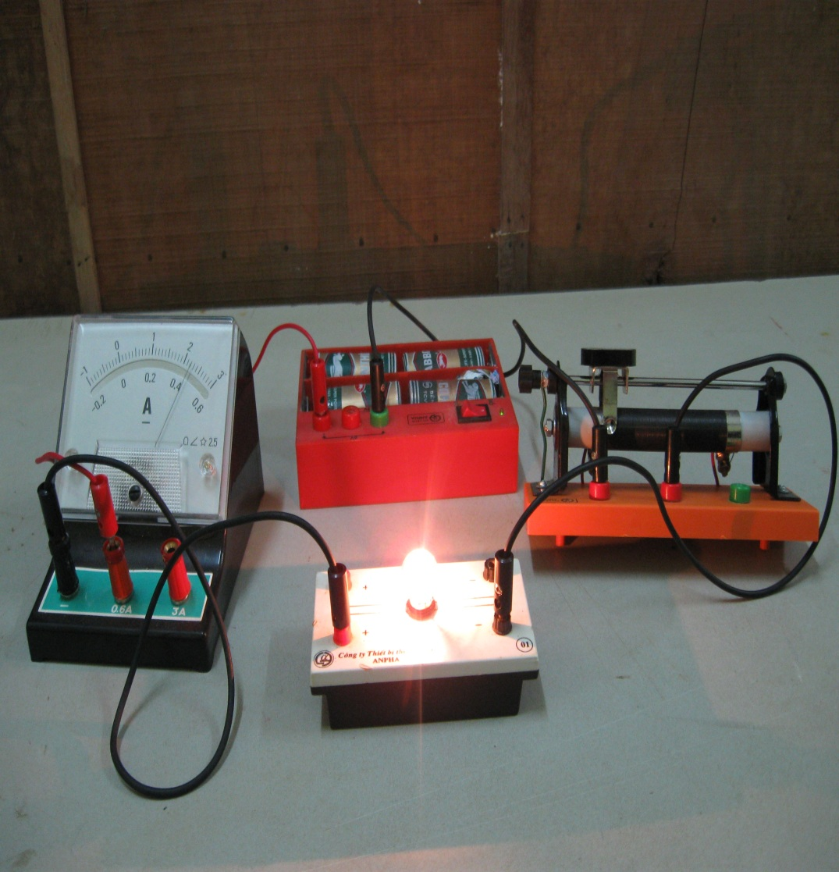
CĐ 22: CƯỜNG ĐỘ DÒNG ĐIỆN
I. Cường độ dòng điện
1. Quan sát TN:
Dụng cụ:
Nguồn điện (2 pin)
Biến trở
Bóng đèn
Ampe kế
Dây dẫn ( dây nối )
Mắc mạch điện
Hình 24.1

Slide 3
CĐ 22: CƯỜNG ĐỘ DÒNG ĐIỆN
I. Cường độ dòng điện
Quan sát thí nghiệm
Dụng cụ:
Mắc mạch điện
Hs quan sát độ sáng của đèn và số chỉ của ampe kế khi di chuyển con chạy
Nhận xét:
Với một bóng đèn nhất định, khi đèn càng sáng mạnh thì số chỉ của ampe kế càng lớn
( ngược lại)

Slide 4
CĐ 22: CƯỜNG ĐỘ DÒNG ĐIỆN
I. Cường độ dòng điện
- Đại lượng cho biết độ mạnh, yếu của dòng điện gọi là cường độ dòng điện
- Dòng điện càng mạnh thì cường độ dòng điện càng lớn.
- Kí hiệu: I, đơn vị là Ampe (A)
Để đo dòng điện có cường độ nhỏ dùng đơn vị miliampe ( mA)
1 A = 1000 mA, 1 mA = 0,001 A

Slide 5
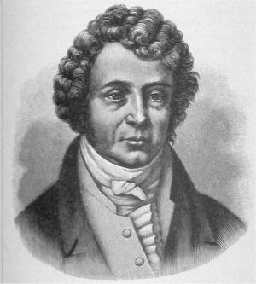
Ampe là một nhà vật lí học và toán học nổi tiếng người Pháp. Ông là người đầu tiên đã đưa khái niệm dòng điện vào vật lí học. Người ta đã lấy tên ông đặt cho đơn vị cường độ dòng điện.
AMPE (1775 – 1836) Nhà Bác học người Pháp

Slide 6
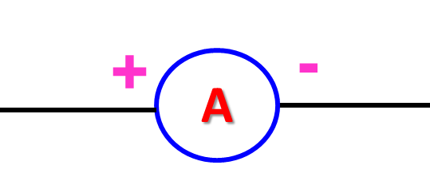
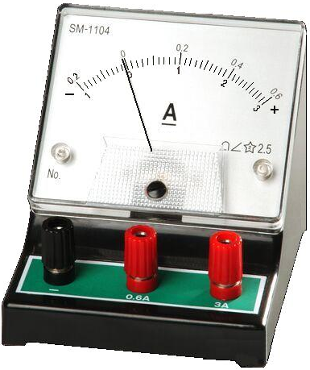
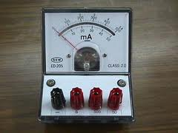
CĐ 22: CƯỜNG ĐỘ DÒNG ĐIỆN
I. Cường độ dòng điện
II. Ampe kế
Dụng cụ dùng để đo cường độ dòng điện là ampe kế

Slide 7
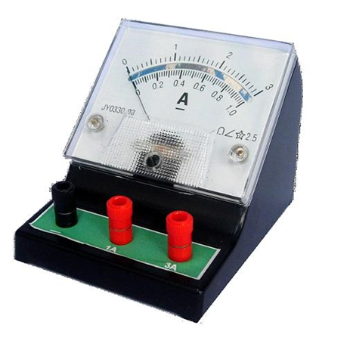
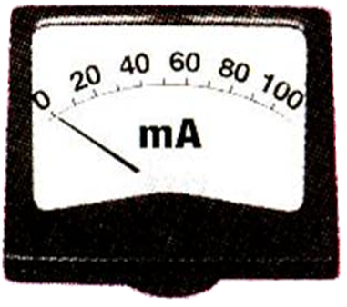
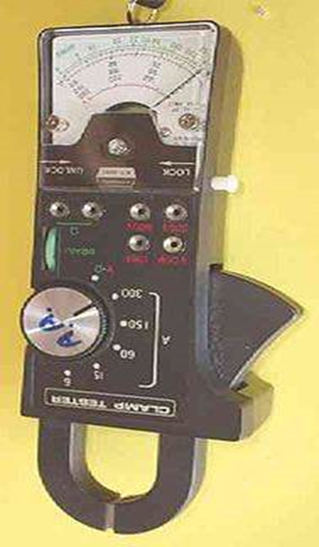
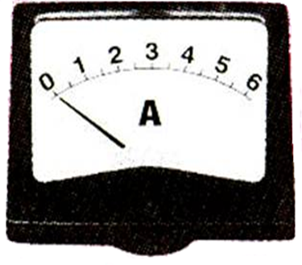
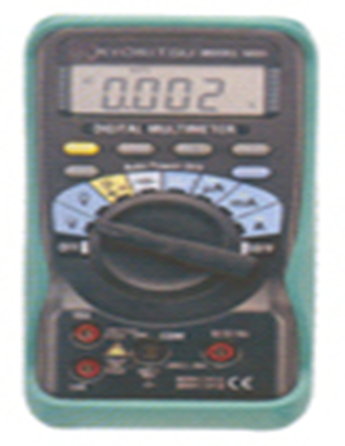
CĐ 22: CƯỜNG ĐỘ DÒNG ĐIỆN

Slide 8
CĐ 22: CƯỜNG ĐỘ DÒNG ĐIỆN
I. Cường độ dòng điện
II. Ampe kế
III.Đo cường độ dòng điệnbằng Ampe kế
1. Quan sát sơ đồ mạch điện H 228 nêu tên các dụng cụ
+
-
K
Đ
+
-
A

Slide 9
CÁC BƯỚC TIẾN HÀNH THÍ NGHIỆM
B1: Lắp mạch điện như sơ đồ H22.8
- B2: Kiểm tra hoặc điều chỉnh kim ampe kế chỉ đúng vạch số 0.
- B3: Tiến hành thí nghiệm và quan sát số chỉ của ampe kế, độ sáng của bóng đèn trong hai trường hợp:
-
K
+
A
 Cường độ dòng điện chạy qua đèn càng _______ thì đèn càng ________.
lớn
sáng

Slide 10
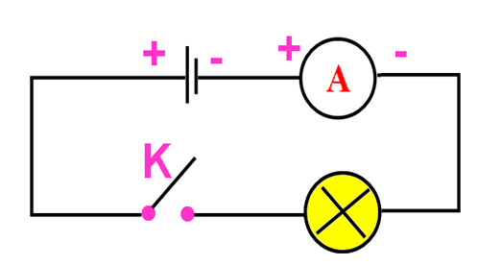
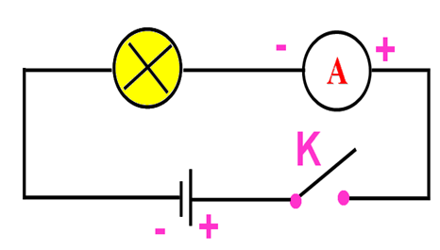
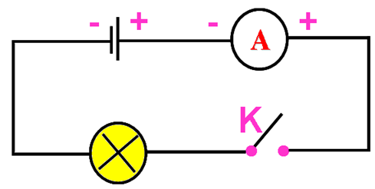
VẬN DỤNG
BT1: Đổi đơn vị
0,175A = ___ mA b)1250mA = _____ A
c) 0,38A = ____ mA d) 280mA = _____ A
BT2: Ampe kế trong sơ đồ nào được mắc đúng, vì sao ?

Slide 11
TRẢ LỜI CÁC CÂU HỎI
1. Để đo cường độ dòng điện ta dùng dụng cụ gì ?
2. Kí hiệu của cường độ dòng điện ?
3. Đơn vị của cường độ dòng điện ?
4. Cần chú ý điều gì khi chọn ampe kế để đo cường độ dòng điện ?
Ampe kế
Chọn ampe kế có GHĐ và ĐCNN phù hợp với vật cần đo
I
A, mA
Nội dung của bạn

Slide 12
DẶN DÒ
Xem cách đổi đơn vị
Đọc thêm phần thế giới quanh ta
Xem trước chủ đề 23: HIỆU ĐỆN THẾ

